Slide 1
Генетическая информация. Удвоение днк. Образование информационной РНК-транскрипция. Генетический код
4 группа

Slide 2
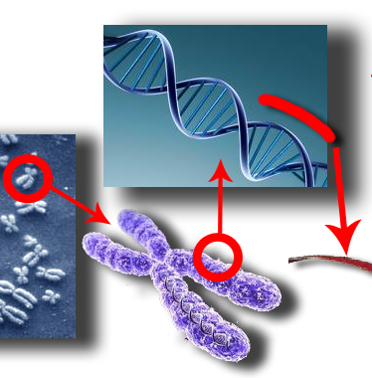
Генетическая информация
Генетическая информация определяет морфологическое строение, рост, развитие, обмен веществ, психический состав, предрасположенность к заболеваниям и генетические пороки организма. Реализация генетической информации происходит в процессе синтеза белковых молекул с помощью трех типов РНК: информационной (иРНК) (ее также называют матричной РНК, мРНК), транспортной (тРНК) и рибосомальной (рРНК). При этом генетическая информация копируется с матрицы ДНК на мРНК в ходе транскрипции, а затем мРНК используется как матрица для синтеза белков в ходе трансляции.

Slide 3
Удвоение ДНК
Удвоение ДНК происходит в синтетической фазе интерфазы. Каждая молекула ДНК превращается в две одинаковые дочерние молекулы ДНК. Это нужно для того, чтобы во время деления клетки каждая дочерная клетка получила свою копию ДНК. ДНК-хеликаза разрывает водородные связи между азотистыми основаниями, двойная цепочка ДНК расплетается на две одинарных. Затем фермент ДНК-полимераза достраивает каждую одинарную цепочку до двойной по принципу комплементарности. Каждая дочерняя ДНК содержит одну цепочку из материнской ДНК и одну новосинтезированную – это принцип полуконсервативности.

Slide 4
Образование информационной рнк
Структура молекулы белка закодирована в ДНК, которая непосредственного участия в синтезе белковых молекул не принимает. Дак вот, она служит лишь матрицей для синтеза иРНК. Процесс синтеза белка осуществляется на рибосомах, они преимущественно расположены в цитоплазме. Следовательно для передачи генетической информации с ДНК к месту синтеза белка требуется посредник. Вот именно таким посредником является иРНК. Она синтезируется на одной из цепей молекулы ДНК ( ДНК - двухцепочечная спираль, рнк - одноцепочечная) . Вот этот процесс называется транскрипция. Ну если по простому то переписывание.
Транскрипция происходит не на всей молекуле ДНК одновременно, а лишь на небольшом ее участке, который отвечает определенному гену. При этом часть двойной спирали ДНК раскручивается. Водородные связи между азотистыми основаниями на этом участке разрываются. И на одной из цепей ДНК идет синтез иРНК. Вдоль этой цепи движется фермент РНК-полимераза. Она соединяет нуклеотиды в растущую цепь и РНК. Транскрипция может происходить одновременно на нескольких генах одной ДНК и так же на генах разных молекул ДНК. Врезультате образуется и РНК последовательность нуклеотидов которой является точной копией последовательности нуклеотидов матрицы.

Slide 5
Генети́ческий код — свойственный всем живым организмам способ кодирования аминокислотной последовательности белков при помощи последовательности нуклеотидов.
В ДНК используется четыре азотистых основания — аденин (А), гуанин (G), цитозин (С), тимин (T), которые в русскоязычной литературе обозначаются буквами А, Г, Ц и Т. Эти буквы составляют алфавит генетического кода. В РНК используются те же нуклеотиды, за исключением нуклеотида, содержащего тимин, который заменён похожим нуклеотидом, содержащим урацил, который обозначается буквой U (У в русскоязычной литературе). В молекулах ДНК и РНК нуклеотиды выстраиваются в цепочки и, таким образом, получаются последовательности генетических букв.
Генетический код
Белки практически всех живых организмов построены из аминокислот всего 20 видов. Эти аминокислоты называют каноническими. Каждый белок представляет собой цепочку или несколько цепочек аминокислот, соединённых в строго определённой последовательности. Эта последовательность определяет строение белка, а следовательно все его биологические свойства.
Реализация генетической информации в живых клетках (то есть синтез белка, кодируемого геном) осуществляется при помощи двух матричных процессов: транскрипции (то есть синтеза мРНК на матрице ДНК) и трансляции генетического кода в аминокислотную последовательность (синтез полипептидной цепи на мРНК). Для кодирования 20 аминокислот, а также сигнала «стоп», означающего конец белковой последовательности, достаточно трёх последовательных нуклеотидов. Набор из трёх нуклеотидов называется триплетом. Принятые сокращения, соответствующие

Slide 6
